Slide 1
키야 (Keyword Article)
202012178 김아은 202018392 박나현

Slide 2
프로젝트 개요 및 필요성
주요 기능
프로젝트 데모
계획대비 결과
INDEX

Slide 3
프로젝트 개요 및 필요성
1
다양한 언론사와 하루 1000여 건 이상의 뉴스 기사 업로드되지만 불필요한 뉴스가 많으며 한번 읽고 버려지는 경우도 허다함
2
다양한 분야 가운데 특정 키워드가 속한 뉴스만 관심있는 사람들이 다수 존재
3
수많은 기사들 중 관심 기사를 빠르고 정확하게 확인하기 어려우므로 개인별 맞춤으로 선별하여 최우선적으로 제공할 필요성 제기
4
뉴스에 자주 언급된 키워드 시각화를 통해 트렌드를 파악하여 시간 절약에 도움

Slide 4


프로젝트 개요 및 필요성
모든 언론사에서 발간되고 있는 기사 종합 검색 서비스
기사 제공을 넘어서, 기사를 수집, 분석, 가공 → 개인 맞춤형 서비스 제공 및 높은 정보의 퀄리티 보장
모든 뉴스를 읽어 트렌드를 파악하는 대신 뉴스 가운데 많이 나온 개체명 시각화 → 트렌드 파악 시간 절약 가능

Slide 5
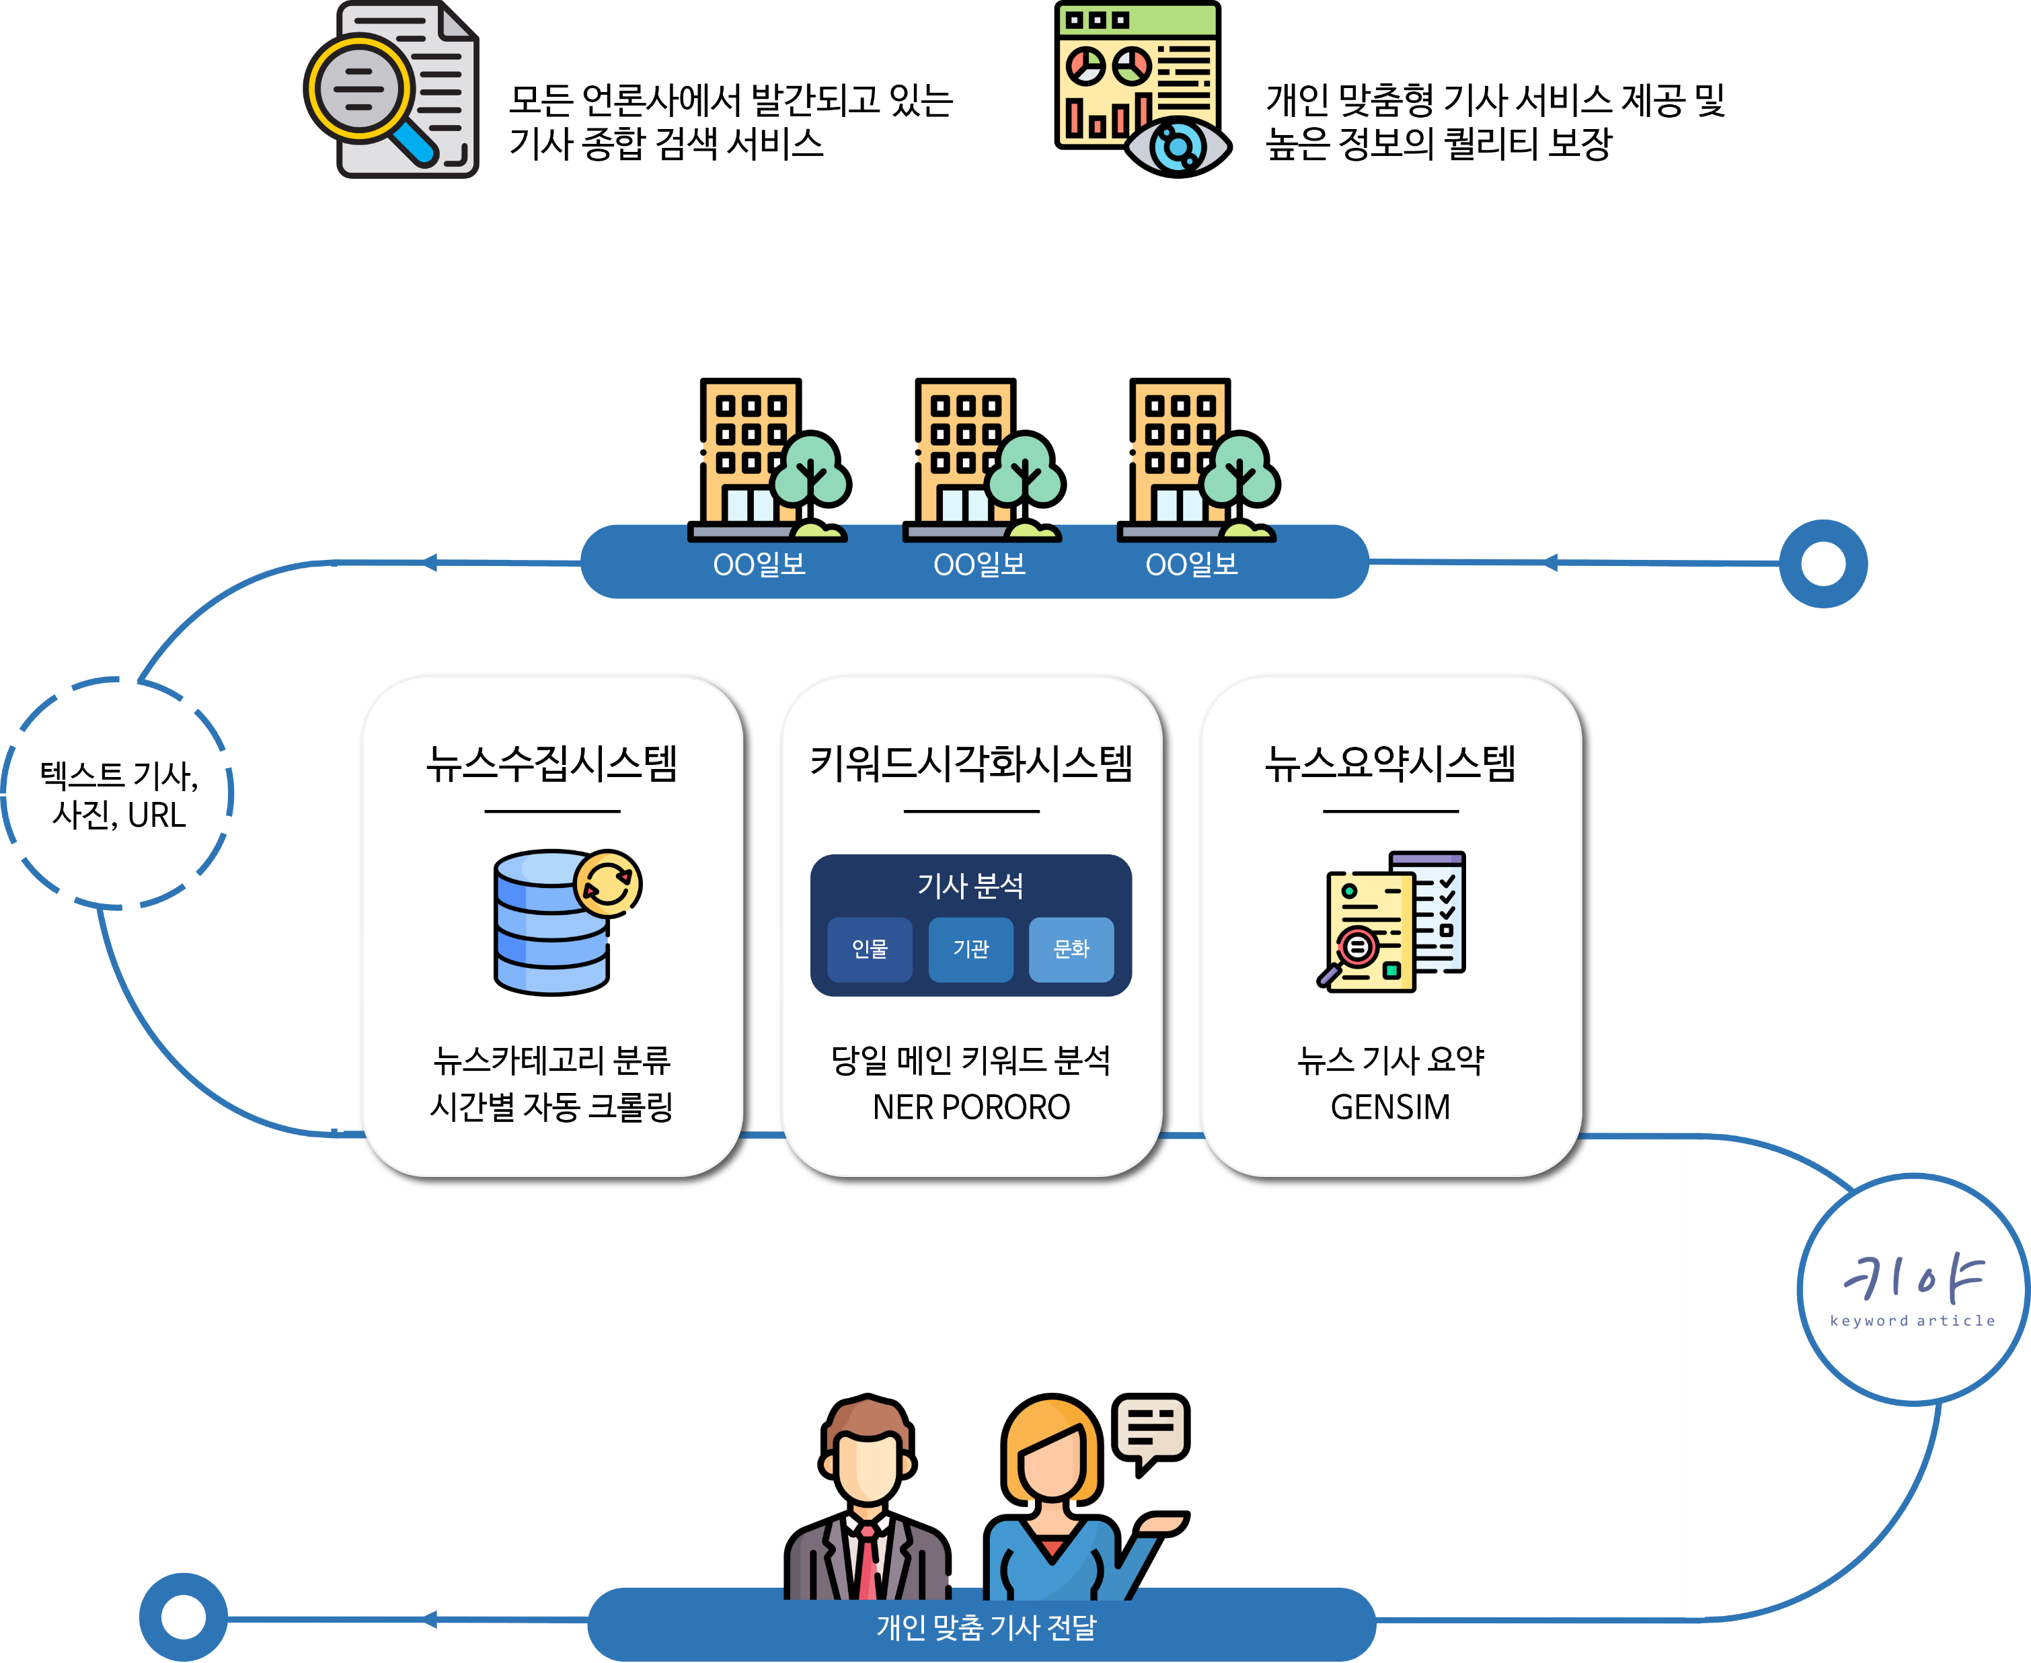
주요 기능

Slide 6
Mysql 테이블
history
date t_img
user
id pw my_key1~6
raw_news
news_id title article date press_id editor_id image_url category news_url news_sum
press
press_id count_pnews count_pgood intro
keyword
my_key id output1~6
editor
editor_id press_id interest count_enews count_egood
diary
scrap_id id news_id chat

Slide 7
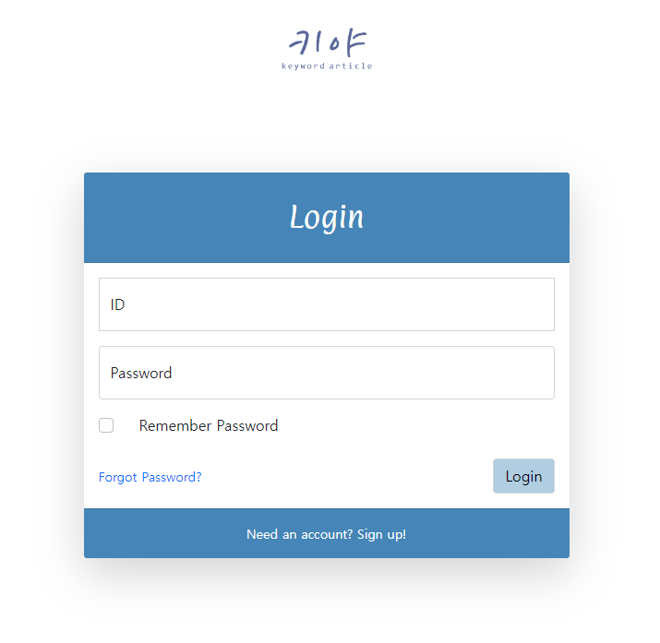
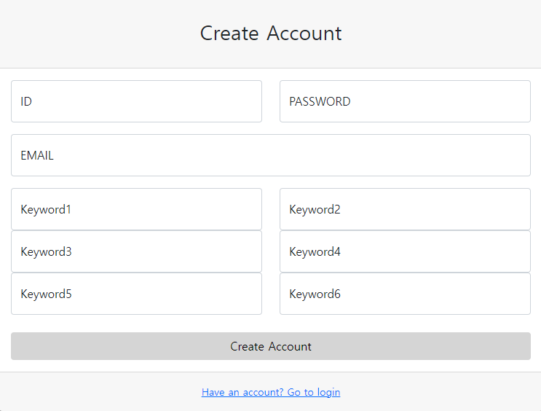
프로젝트 데모
로그인 기능

Slide 8
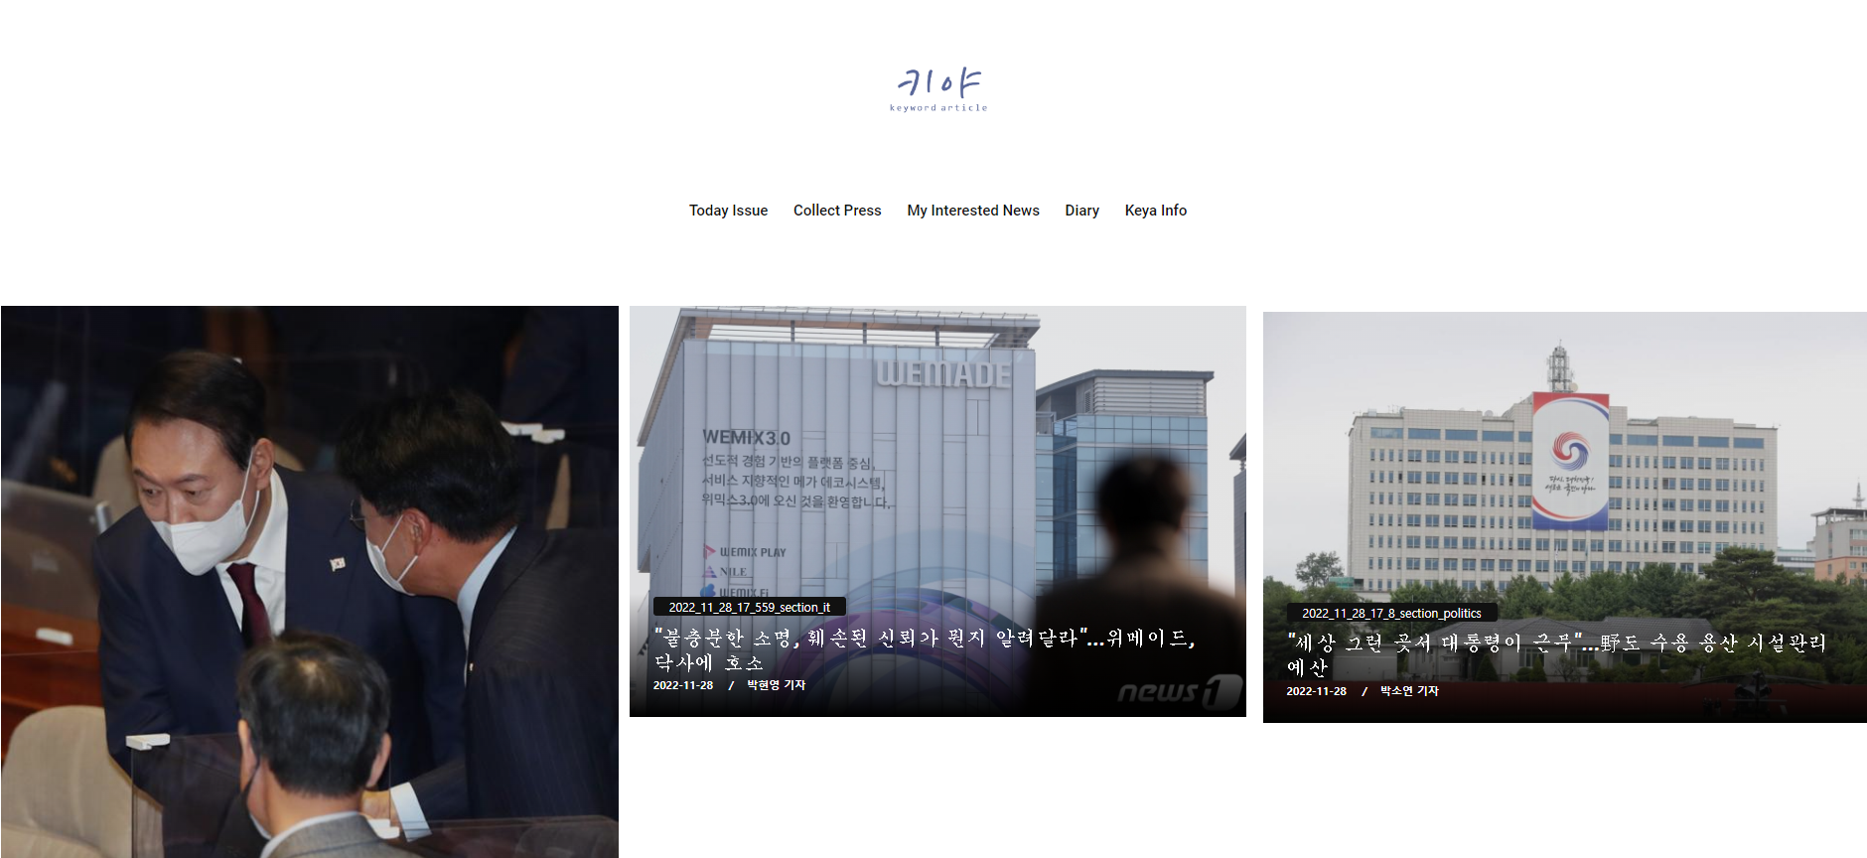
프로젝트 데모
메인 뉴스

Slide 9
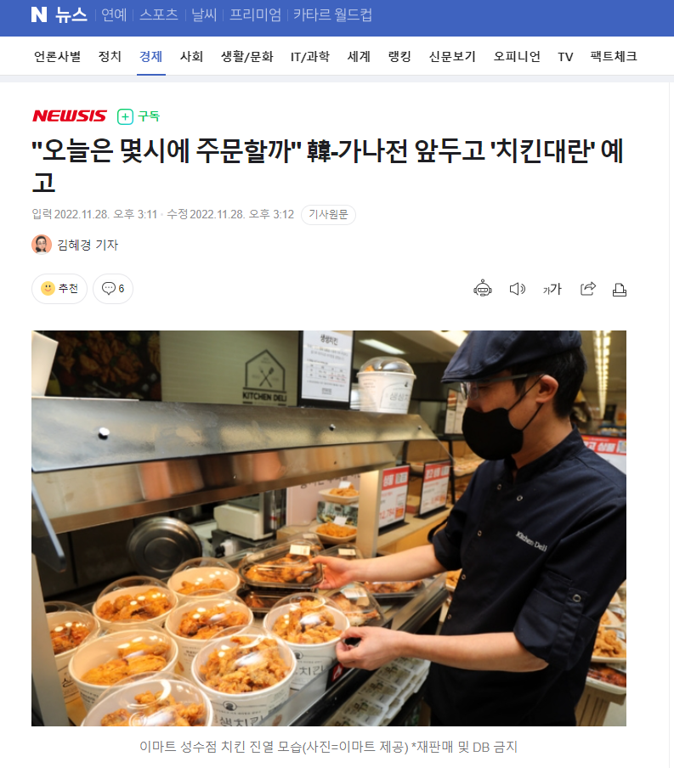
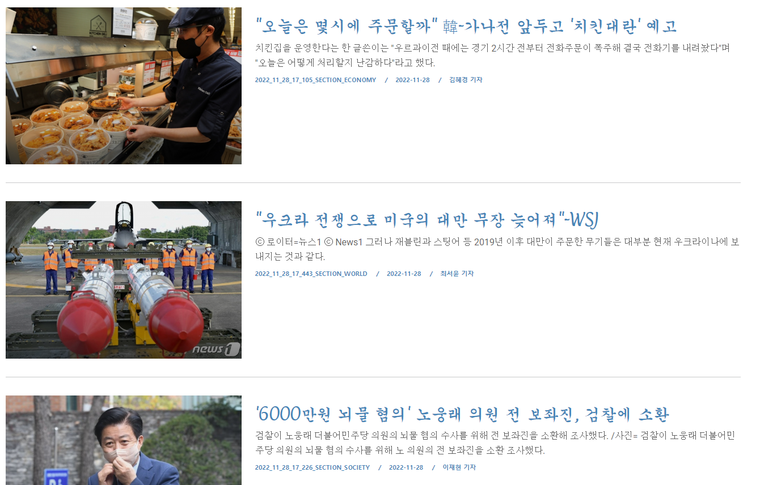
프로젝트 데모
메인 뉴스

Slide 10
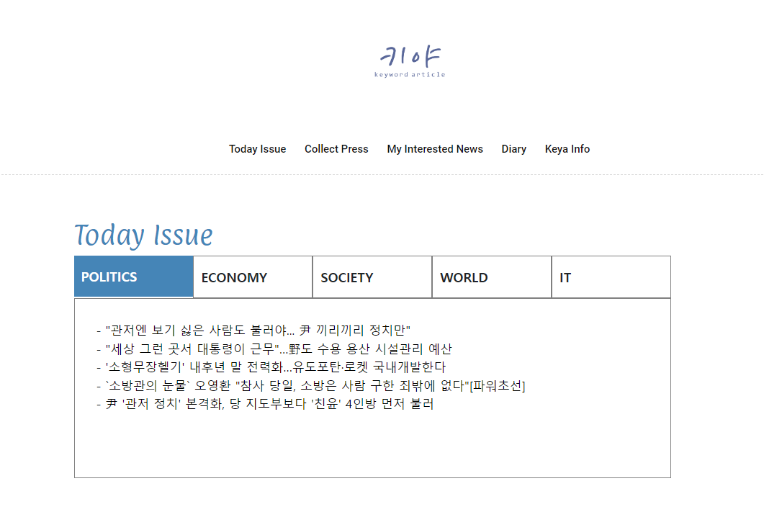
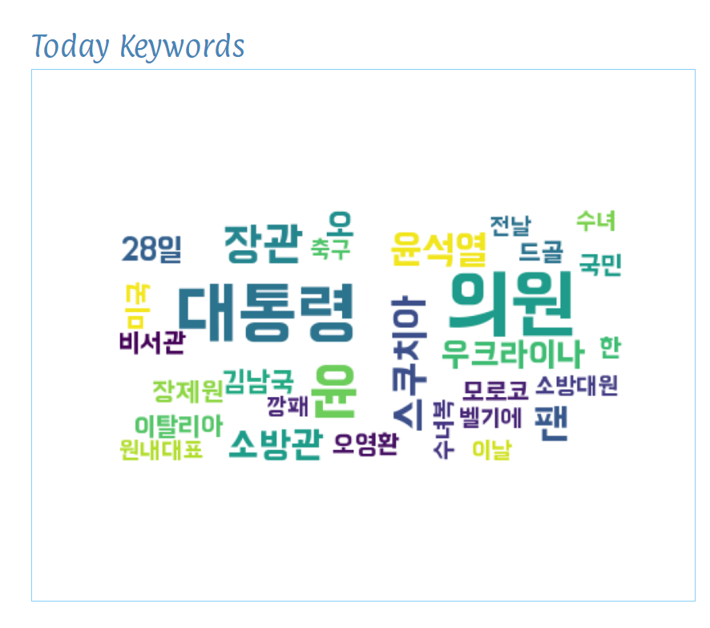
프로젝트 데모
Today Issue

Slide 11
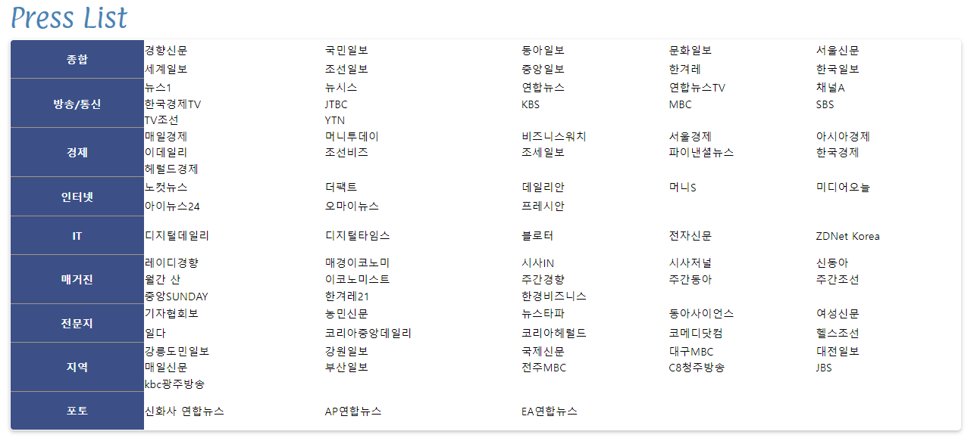
프로젝트 데모
언론사별 보기

Slide 12
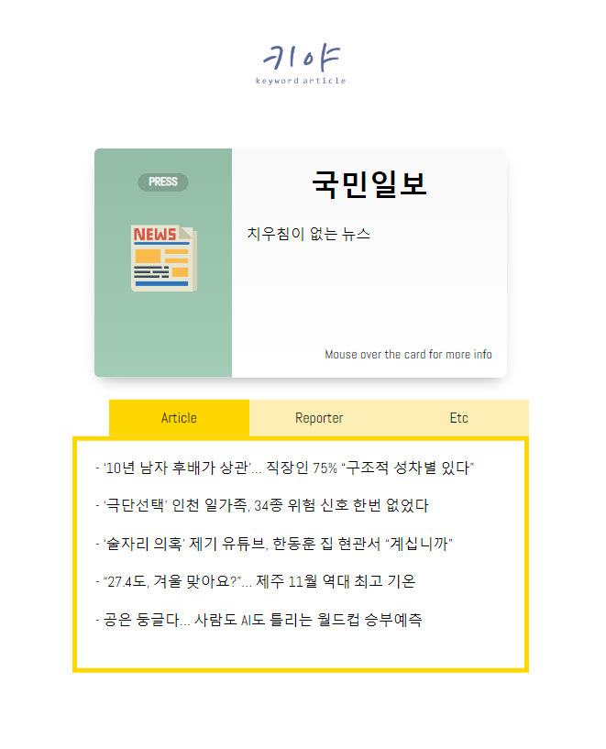
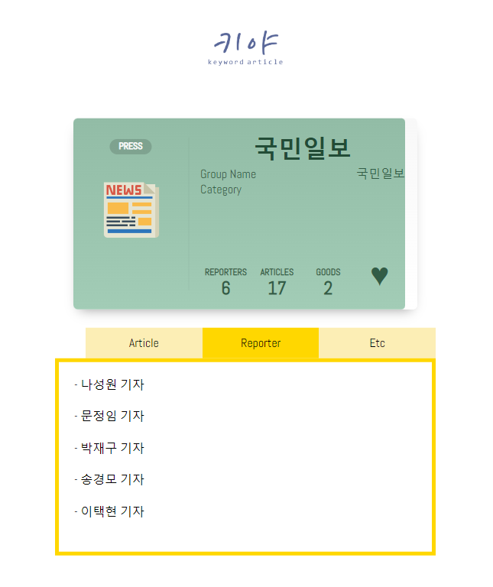
프로젝트 데모
언론사별 보기

Slide 13
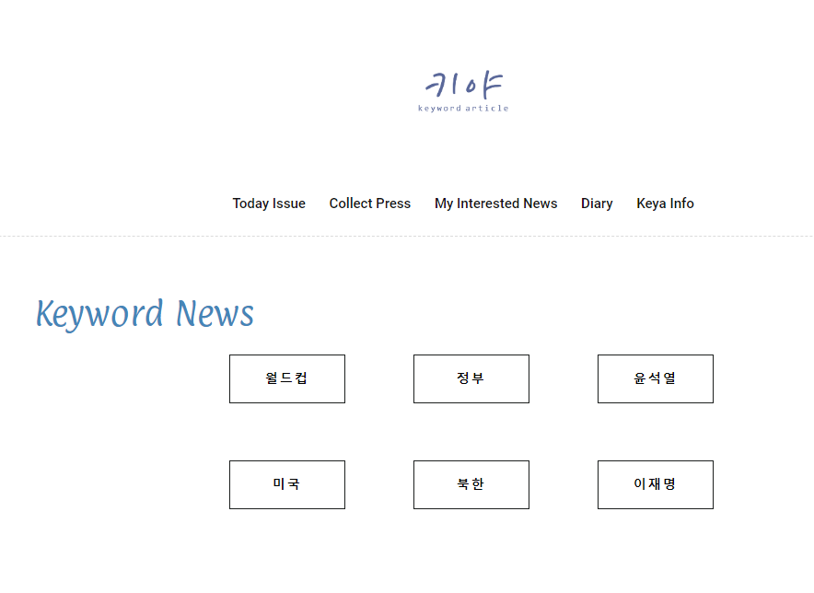
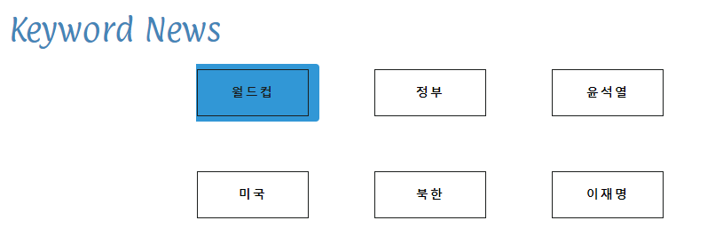
프로젝트 데모
My Keyword News

Slide 14
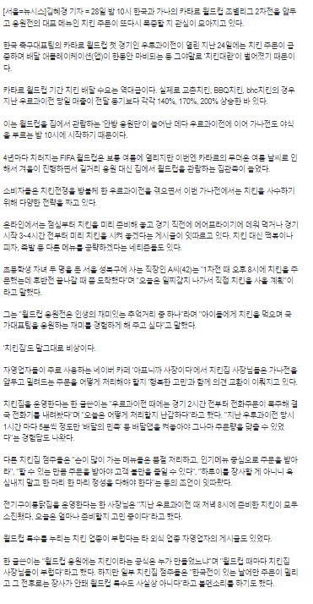
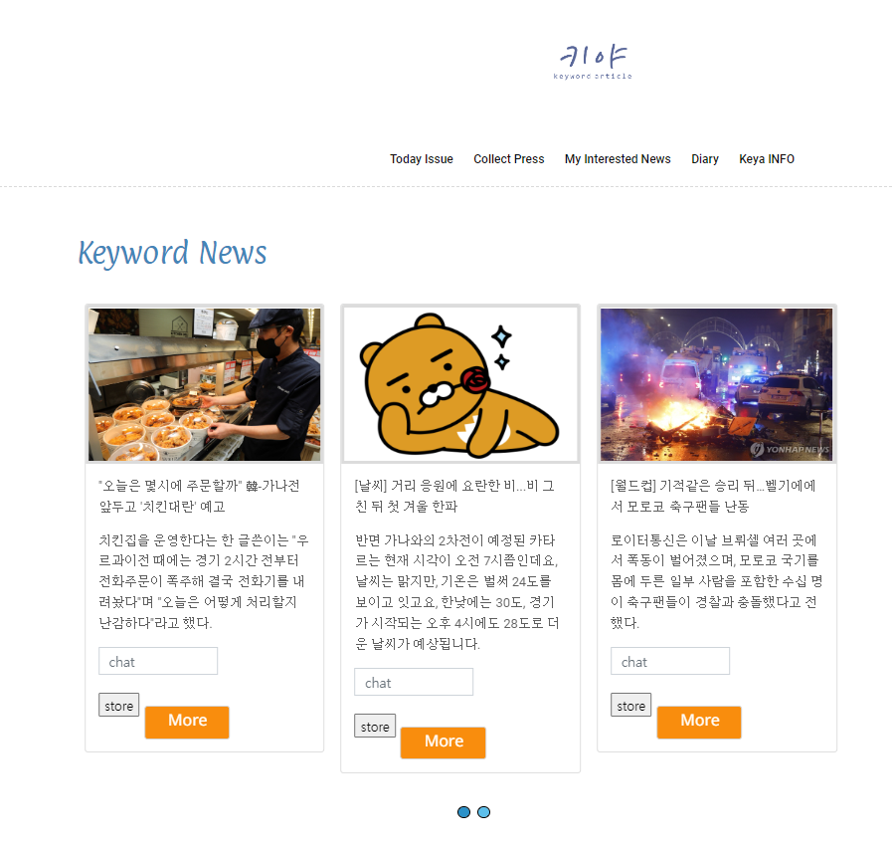
프로젝트 데모
My Keyword News

Slide 15
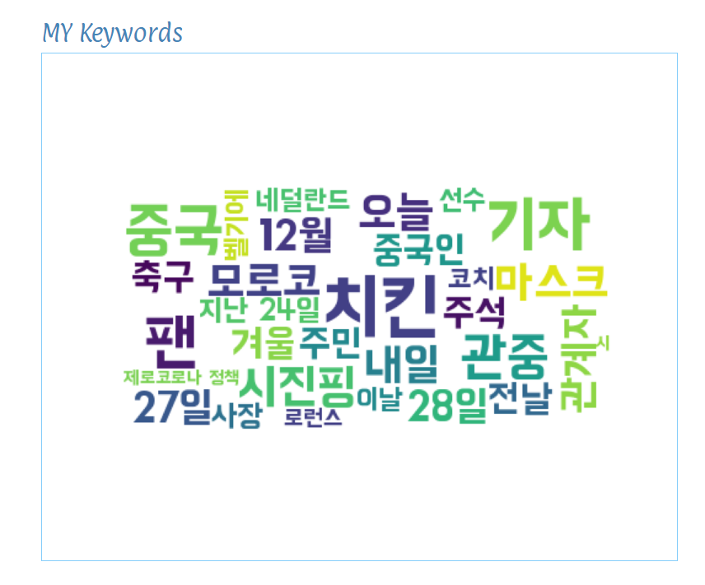
프로젝트 데모
My Keyword News
2022/11/28 ‘월드컵‘ 키워드에 따른 시각화

Slide 16
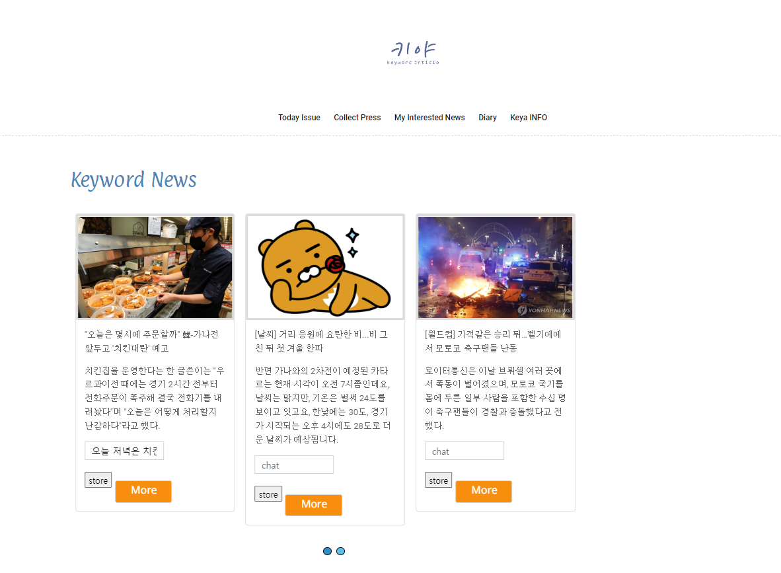
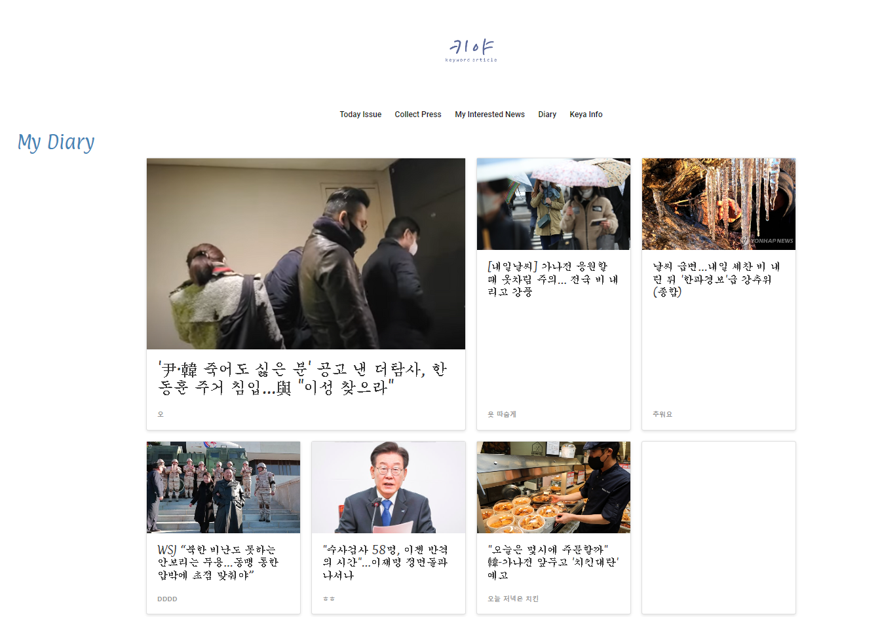
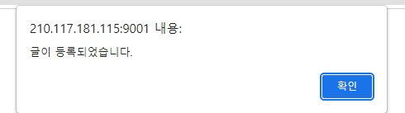
프로젝트 데모
Diary

Slide 17
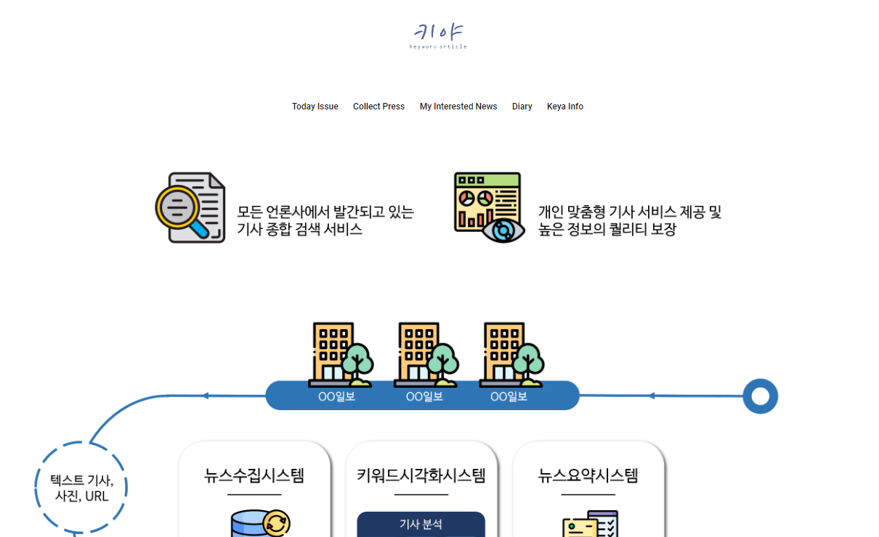
프로젝트 데모
Keya Info

Slide 18

계획대비 결과
[ 계획 ] [ 최종 결과 ]
로그인/회원가입 → 로그인/회원가입
관심 키워드 설정 → 관심 키워드 설정
데일리 뉴스 키워드 및 시각화 → 데일리 뉴스 키워드 및 시각화
데일리 뉴스 키워드별 보기
뉴스 기사 요약
개인 키워드별 뉴스 보기 및 시각화 → 개인 키워드별 뉴스 보기 및 시각화
개인 다이어리 → 개인 다이어리
→ 다이어리 별 메모 기능
160%!!!!

Slide 19
감사합니다

